Slide 1
行政院第3037次會議
追查不當黨產辦理情形
財 政 部
96 .4. 25

Slide 2
簡報大綱
壹、前言
貳、不當黨產之清查
叁、處理中之重要個案
肆、結語

Slide 3
壹、前言
一、緣起
(一)90.4.6監察院調查指出，過去各級政府將
國家財產以無償贈與、轉帳撥用等方式移
轉政黨，有違法律實質精神。
(二)91.9.13行政院將「政黨不當取得財產處理條
例」（草案）函送立法院審議。
(三)92.10國民黨連前主席向媒體宣布，將主
  動歸還實踐大樓及新世界等7家戲院房地。

Slide 4
  (四)93.1.8成立黨產處理專案小組，負
  責協商國民黨處理不當黨產事宜。
  (五)93.3.1訂定「政黨或其附隨組織取
  得或使用國家資產之協商處理原
  則」，以原物返還或按市價補償
  國庫為協商準據。

Slide 5
二、經過
(一)92.10財政部國有財產局著手清查國民黨所
有不動產之取得經過。
(二)94年起，清查範圍延伸至不動產以外之動
產、權利，惟未獲各機關重視。
(三)95.1.6起，許政務委員志雄督導各部會
清查國民黨歷年獲政府機關之補助、特權
經營事業之獲利、黨職併公職年資計算之
退休金、獲減免之稅捐等情形，各機關始
有具體進度。

Slide 6
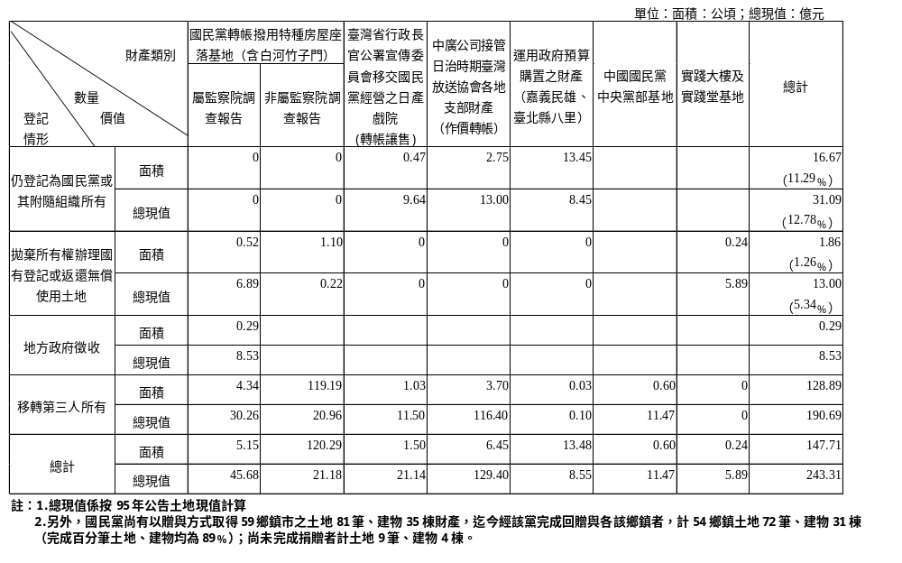
貳、不當黨產之清查
一、不動產

Slide 7
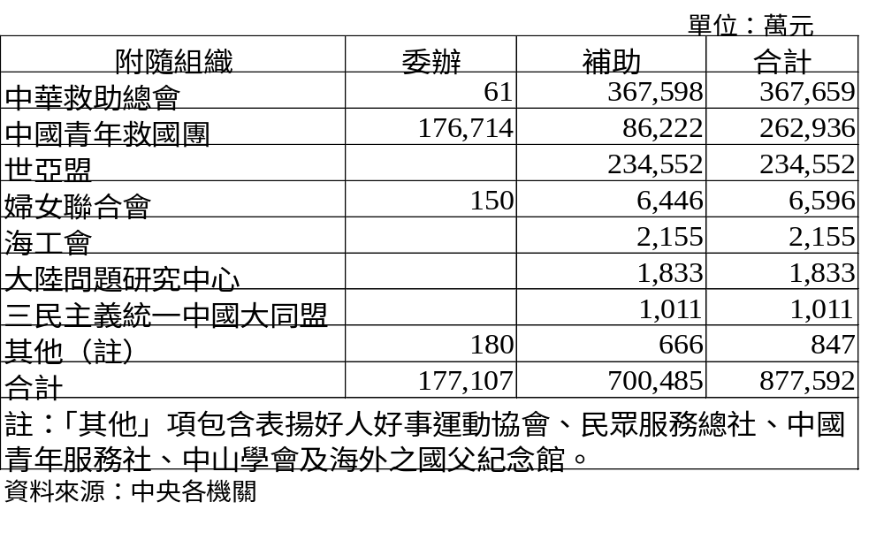
二、歷年之委辦及補助經費.1

Slide 8
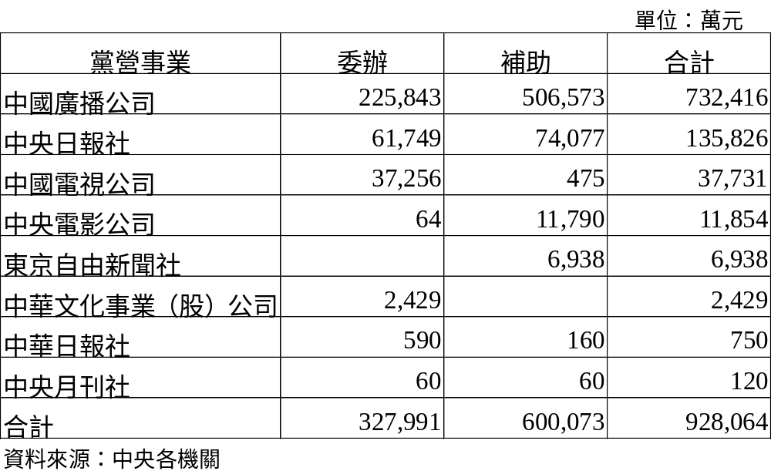
二、歷年之委辦及補助經費.2

Slide 9
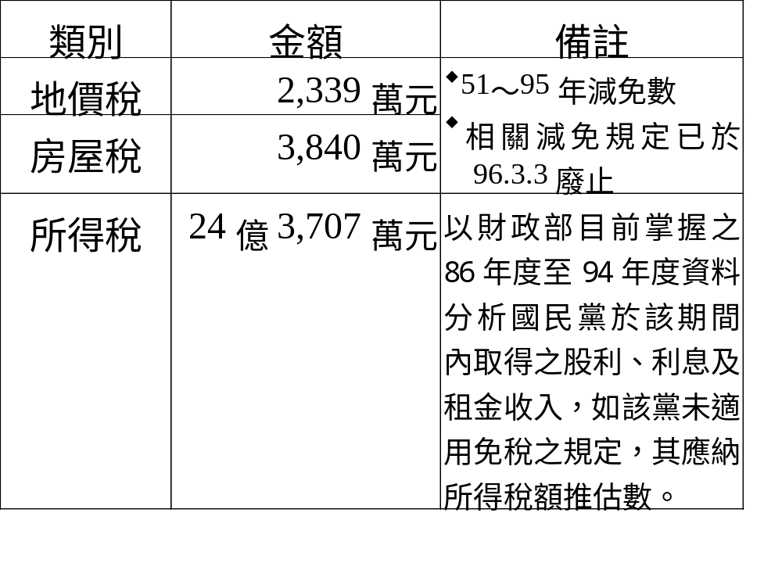
三、歷年減免之稅捐

Slide 10
四、黨職併公職年資計算退休金
(一)人數：計 581人採計黨職年資。
(二)金額：至95年底，因採計黨職年資
部分而領取之退休(職)金為
新臺幣2億9,426萬元。
(三)相關採計規定業經考試院第7屆第
153次院會決議自76.12.3起廢止。

Slide 11
叁、處理中之重要個案
一、訴請塗銷中廣公司土地所有權登記
1.嘉義民雄基地： 94年5月判決交通部敗訴
定讞。
2.彰化芬園基地持分1/3（天馬計畫房地）：
一、二審交通部勝訴，中廣公司上訴中。
3.八里機室基地：一、二審判決確認中華民國
對本案土地之所有權存在，惟中廣公司無須
塗銷所有權登記，交通部將再上訴。
4.花蓮機室基地：95.11.8向花蓮地方法院遞狀
提訟，目前為第一審審理中。

Slide 12
5.板橋機室基地：一、二審判決交通部敗訴，
經交通部再提上訴結果， 96.3.29最高法院以
下列理由，判決第二審判決廢棄，發回更審。
(1)非合法變更管理機關
(2)中廣公司無權代理中華民國辦理登記
(3)產權移轉登記時，未提出書面契約
(4)公文書並無土地作價轉帳之記載

Slide 13
二、協商返還不動產
(一)新世界等5家日產戲院
1.監察院原調查認有19家，實際僅11家為日產戲
院，並轉帳、登記在中影公司名下。
2. 92年間就中影公司名下僅存之5家戲院協商，主
張按原物或等值價金返還國庫，目前市價約
13億4,939萬元。
3.國民黨僅願以93年度公告現值扣除增值稅，再按
華夏公司持有中影股權比例82.24%計算之金額
3億4,491萬元返還國庫，93年間並將羅東新生戲
院出售。

Slide 14
(二)救國團使用之國有房地
1.劍潭活動中心建築物，包括教育部補助興建費用之產權及財政部出售部分，協商解除買賣契約，退款還屋。
2.台北學苑無償使用國防部軍備局土地 6筆，面積0.8655公頃。
3.其他已承租之房地，計房屋22棟、土地58筆、面積33.4394公頃，租期屆滿後原則上不再續租， 另行研議合理之處理方式。

Slide 15
(三)救總使用之土地
1.財團法人中華文化社會福利事業基金會(救總捐贈成立者)無償使用原內政部撥用之18筆土地，面積2.5公頃。
2.財團法人中華文化社會福利事業基金會「翠柏新村」基地使用內政部撥用之汐止市37筆土地，面積10.6公頃。

Slide 16
三、維護中影公司公股權益
  1.訴請中影公司95.6.23股東常會及95.6.24董事會收回台銀特別股，並改選董監事之決議無效。
2.訴請撤銷95.7.14董監改選結果。
3.聲請假處分，暫時停止中影董監事之職
權，96.4遭法院裁定駁回確定。
4. 96.4.4法院選派洪再德會計師擔任檢查人，
即將展開查帳事宜。

Slide 17
肆、結語
一、持續追討，實現轉型正義，建立公平
健全的政黨政治。
二、積極協調，早日通過「政黨不當取得
財產處理條例」。
三、加強清查，深入追索檔案、還原真相。
四、全面展示清查成果，向社會大眾說明。

Slide 18
報 告 完 畢
恭 請 裁 示

